Slide 1
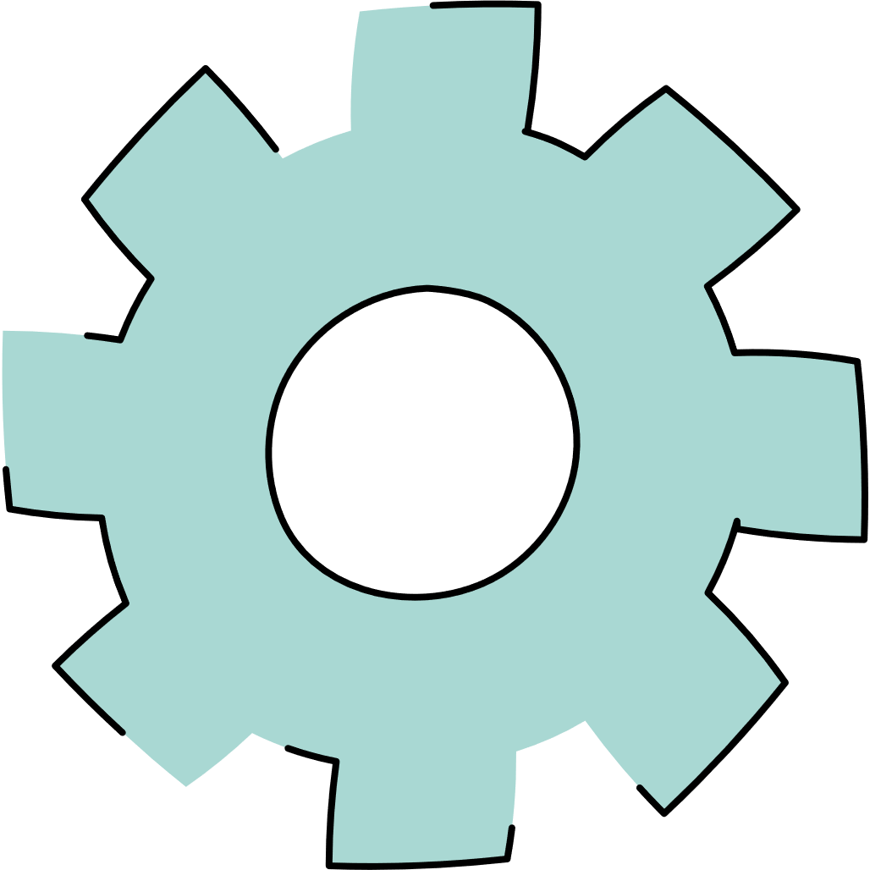
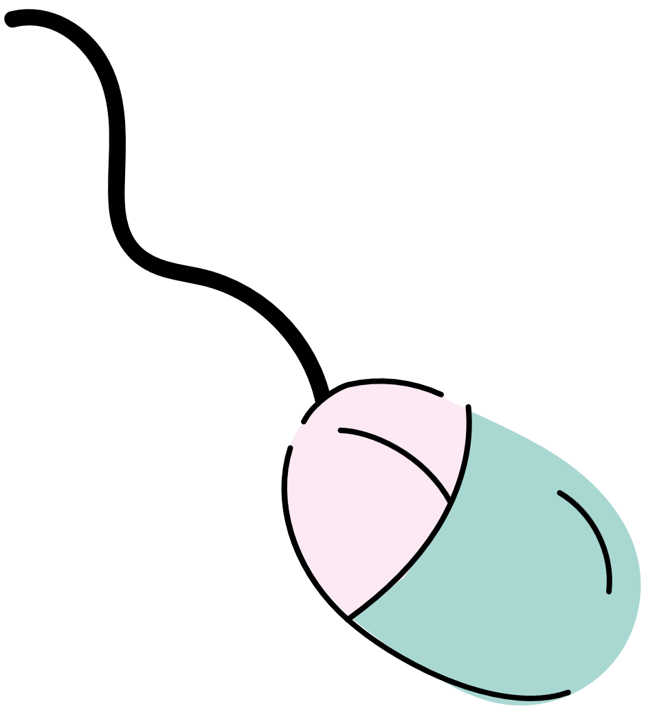
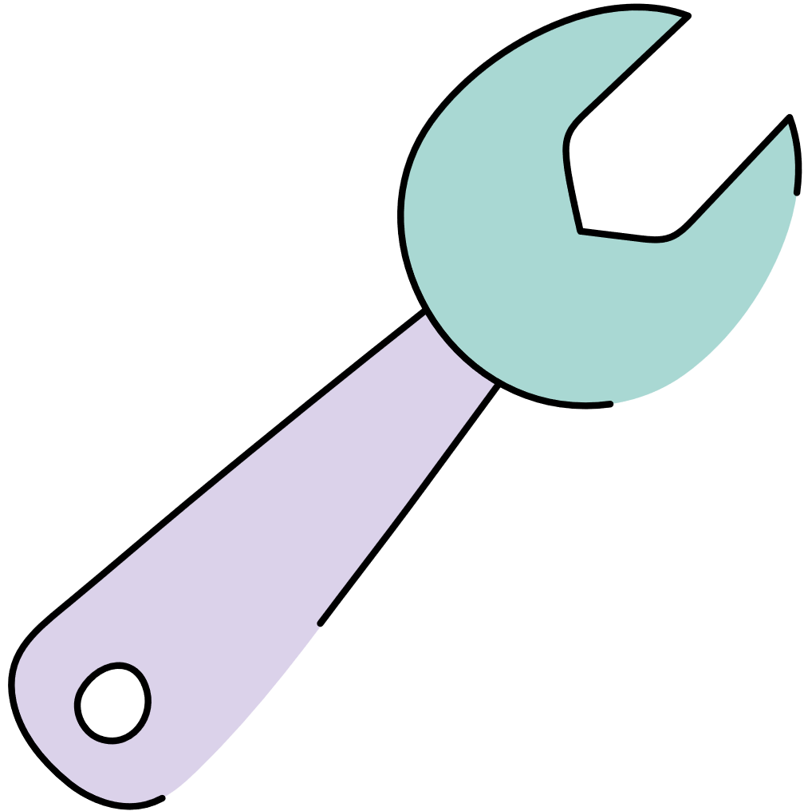







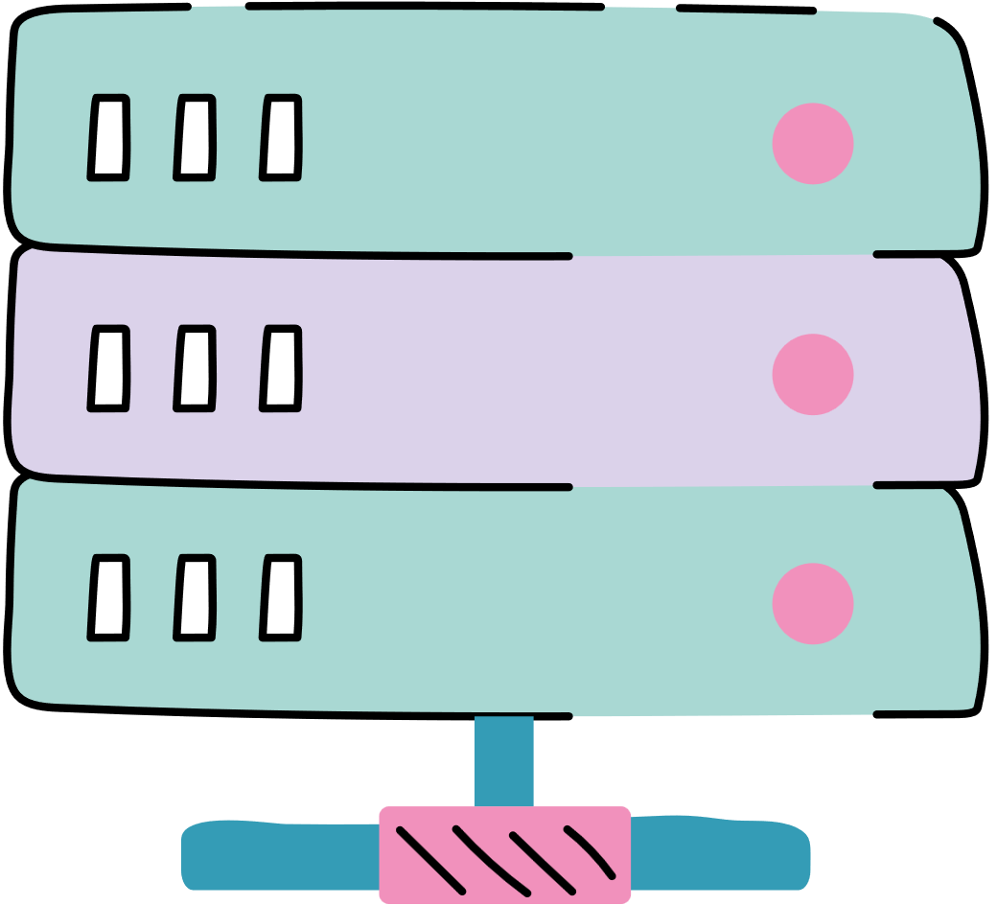
DIP
DEPENDENCY INVERSION PRINCIPLE
Daniela Sanabria Mosquera
Karina Cantillo Plaza
Laura Sofia Cangrejo
Carol Liceth Cruz Roa
Nicolas Garcia Quintero
Maria Fernanda Robayo

Slide 2
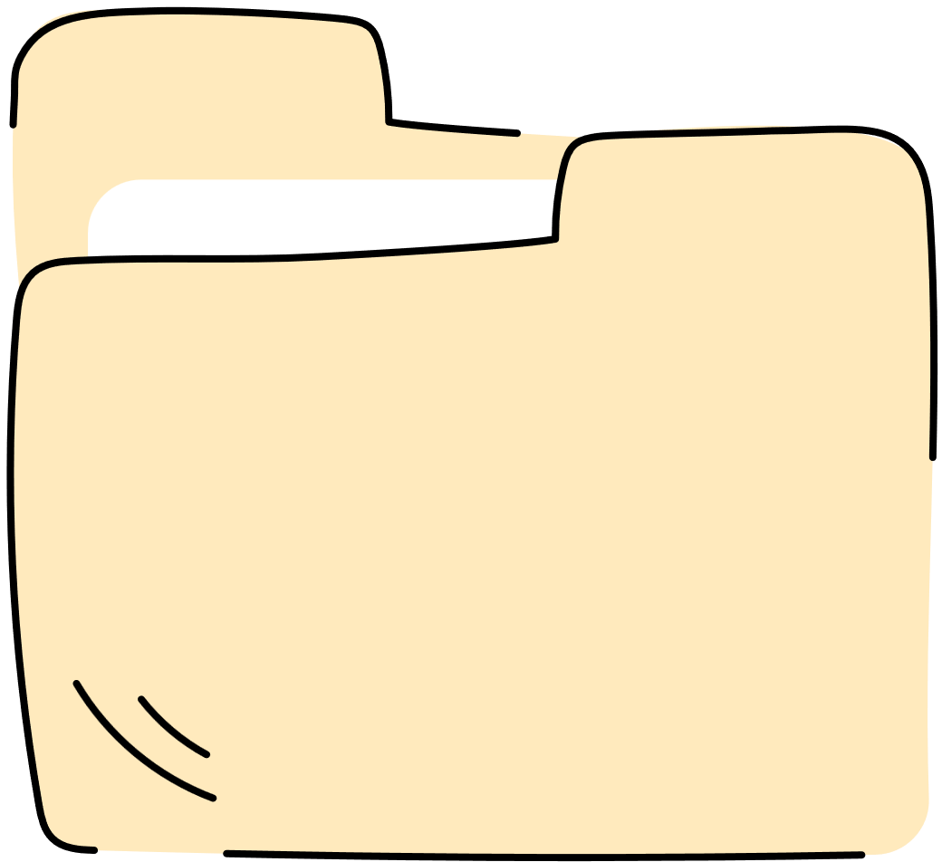

¿QUÉ ES EL DIP?
Es uno de los cinco principios SOLID del diseño de software.
Objetivo:
Reducir el acoplamiento entre componentes.
Hacer el sistema más flexible.
Permitir cambios sin romper el código.
El código importante no debe depender de detalles técnicos, sino de reglas generales

Slide 3

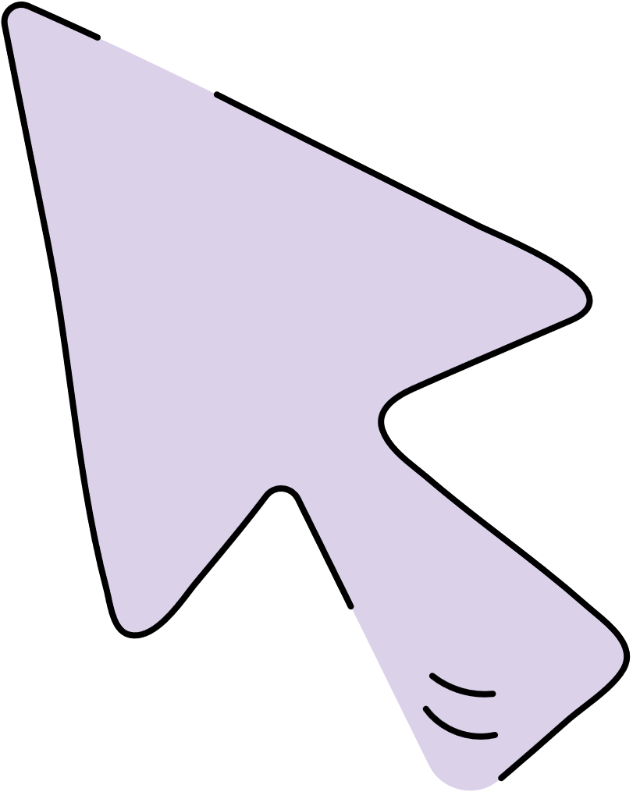

¿QUÉ SIGNIFICA?
El principio establece que:
Los módulos de alto nivel (lógica del negocio) no deben depender de módulos de bajo nivel (detalles técnicos).
Ambos deben depender de abstracciones (interfaces).
Los detalles deben adaptarse a las reglas, no las reglas a los detalles.
Esto permite que el sistema sea estable aunque cambien las tecnologías.

Slide 4
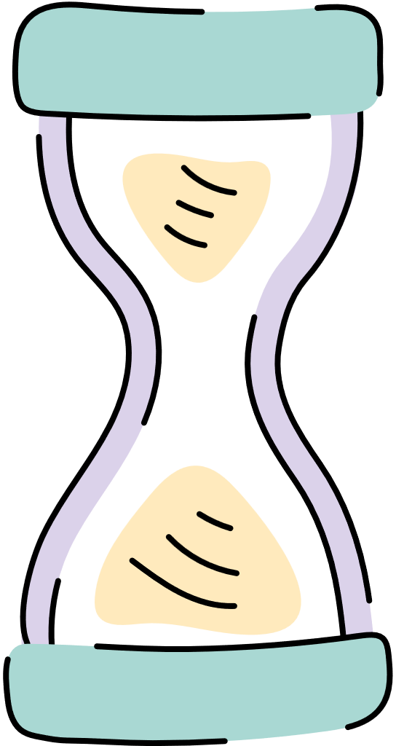
Pros
vs
Contras
Reduce el acoplamiento entre componentes.
Facilita el mantenimiento del código.
Permite cambiar implementaciones
fácilmente.
Mejora la flexibilidad del sistema.
Facilita las pruebas del software.
Aumenta la complejidad inicial.
Requiere crear más interfaces y clases.
Puede ser difícil de entender para principiantes.
Aumenta el tiempo de desarrollo al inicio.

Slide 5
¿Cómo se aplica?
En lugar de hacer esto:
Controller → Service concreto → Base de datos concreta
Se hace esto:
Controller → Interfaz ← Implementación
Creando una interfaz que define qué? se puede hacer,
y luego una clase concreta que cumple esa interfaz.
Así, el sistema depende de contratos, no de implementaciones.

Slide 6
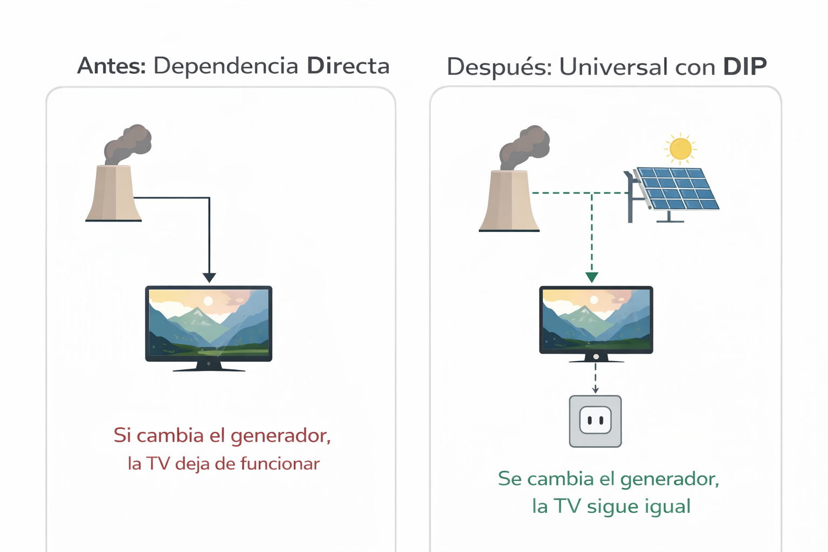
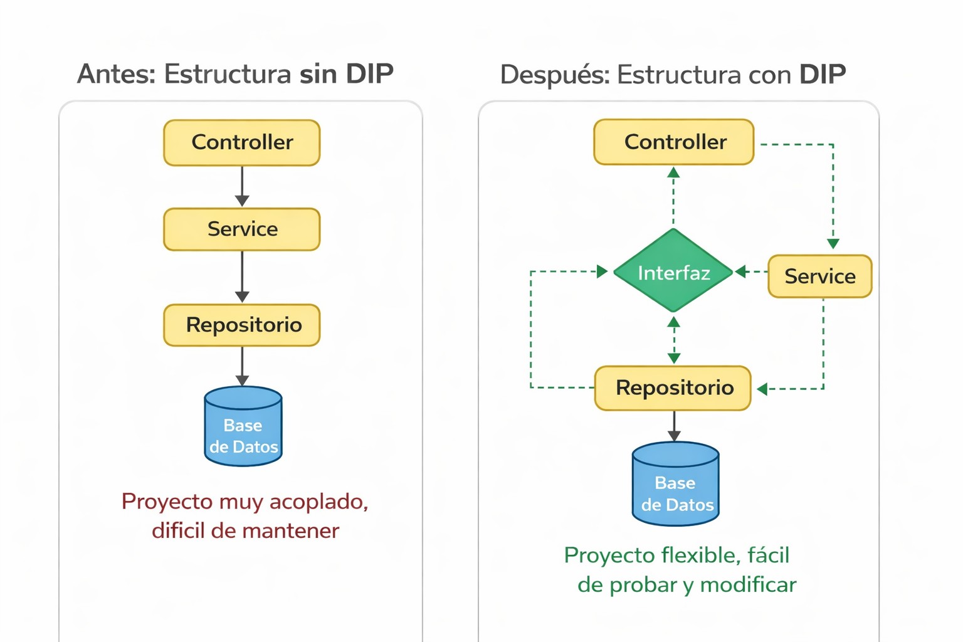
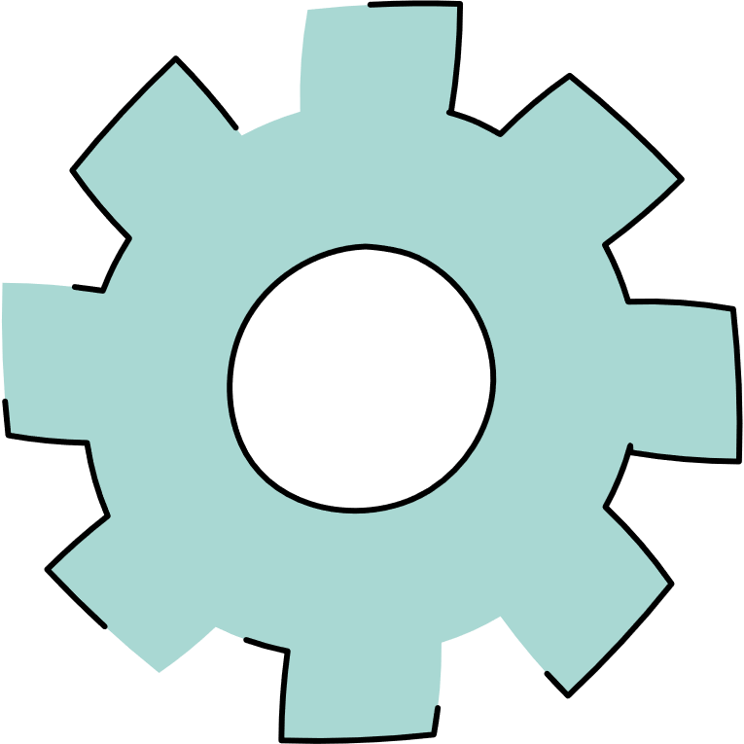
EJEMPLO

Slide 7
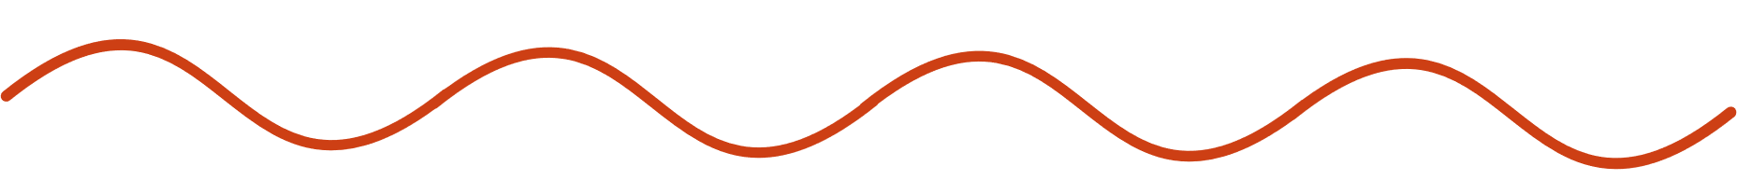
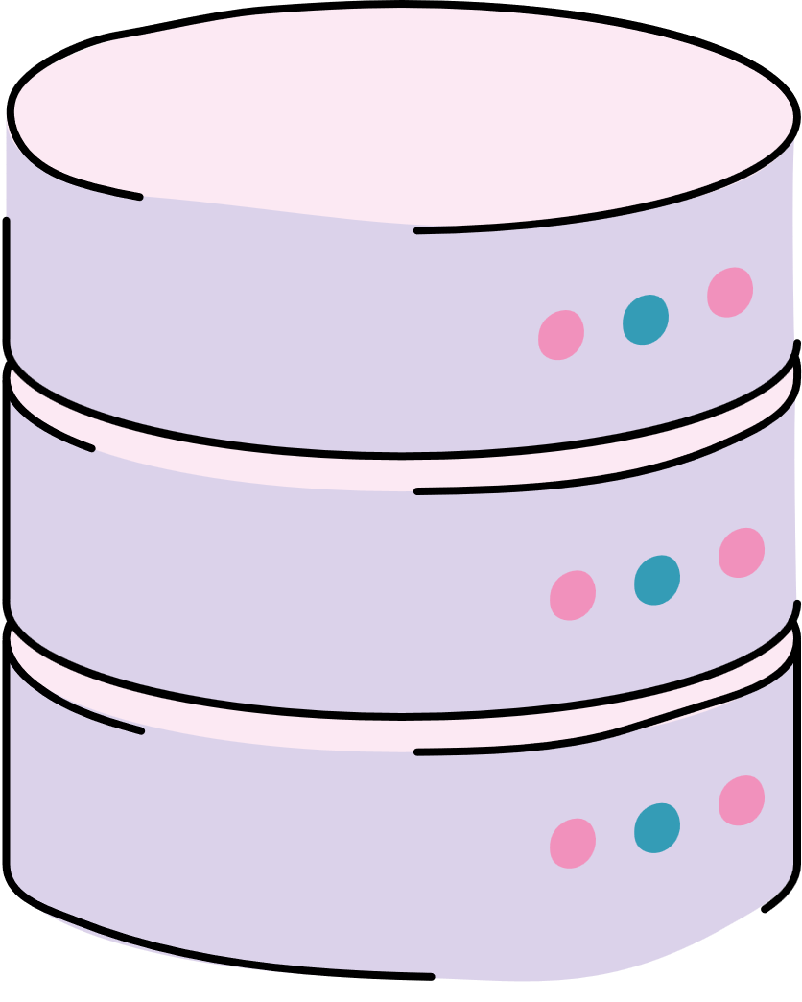
Controller
Estructura aplicada en el CRUD
Controller
UseCase
(Interfaz)
El Controller depende de una abstracción
Se define una interfaz como contrato
El Service implementa la interfaz
Inyección por constructor
Service
(Implementación)
Repository
(Persistencia)

Slide 8
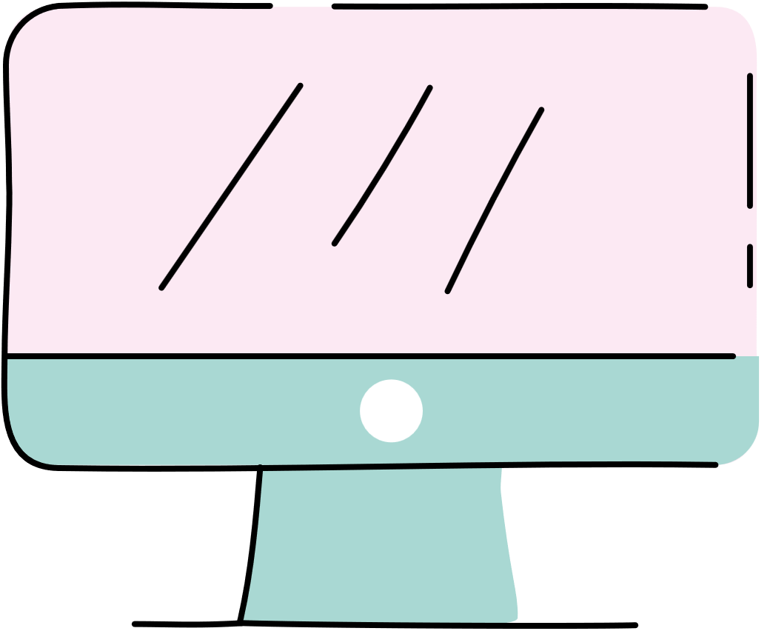

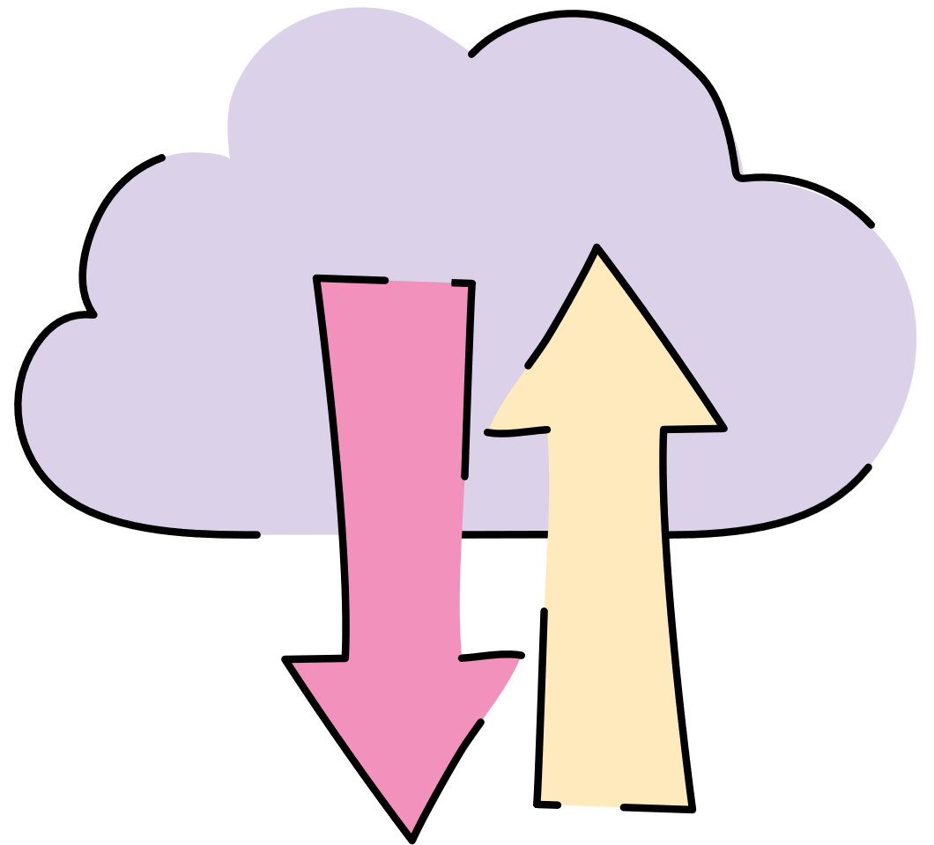


Gracias
hola@unsitiogenial.es

